Slide 1
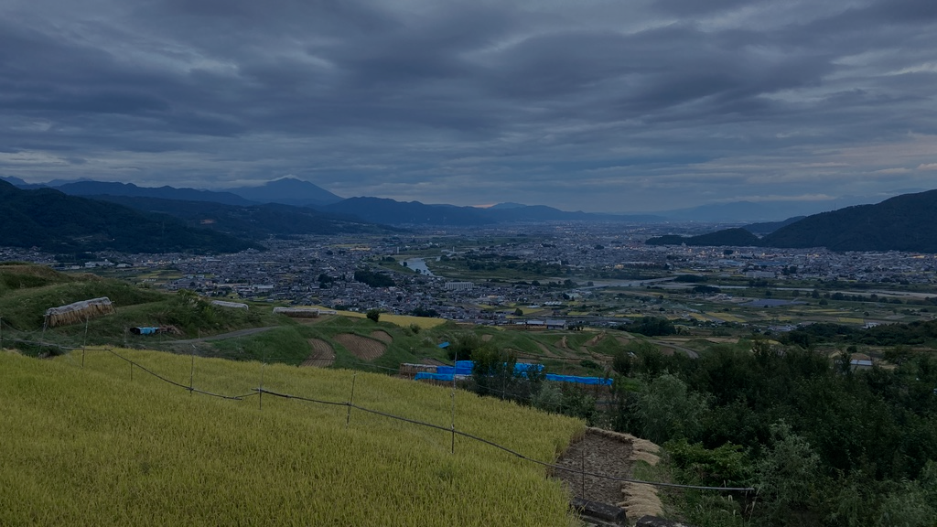
温泉MaaSアイデアソン
（ひな形）
20XX年XX月XX日

Slide 2
温泉MaaSアイデアソン
本日のスケジュール
時刻 | 内容
XX:00 〜 XX:00 (60分) | 説明・講演
XX:00 〜 XX:00 (60分) | アイデアソン（グループワーク）
XX:00 〜 XX:00 (60分) | 成果発表・総評・表彰
留意事項
トイレは適宜ご利用ください
禁煙です
途中退席の場合はスタッフにお声がけください

Slide 3
温泉MaaSアイデアソン
今回のアイデアソンにおけるお願い
アイデアソンの成果は、一般公開する予定です
アイデアソンにおける「機密情報」の取扱いについては参加者ご自身でご留意ください
アイデアソン開催中の様子を、写真・映像の撮影を行います

Slide 4
今日の進め方
時刻 | 内容 | 時間 | 司会・担当
XX:00- | 事務局あいさつ | 5分
 | MaaS事前レクチャー | 20分
 | アイデアソンの進め方紹介 | 5分
 | 課題・ニーズ等の事前調査内容の共有 | 30分
XX:00- | ユーザーシナリオ深堀り（グループごと） | 20分
 | ユーザーシナリオごとの課題抽出（グループごと） | 20分
 | ユーザーシナリオごとの課題解決サービス検討 （グループごと） | 20分
XX:00- | グループ発表（5分/グループ）・QA・投票 | 45分
 | 総評・感想 | 10分
 | 表彰 | 5分
知る
発散

Slide 5
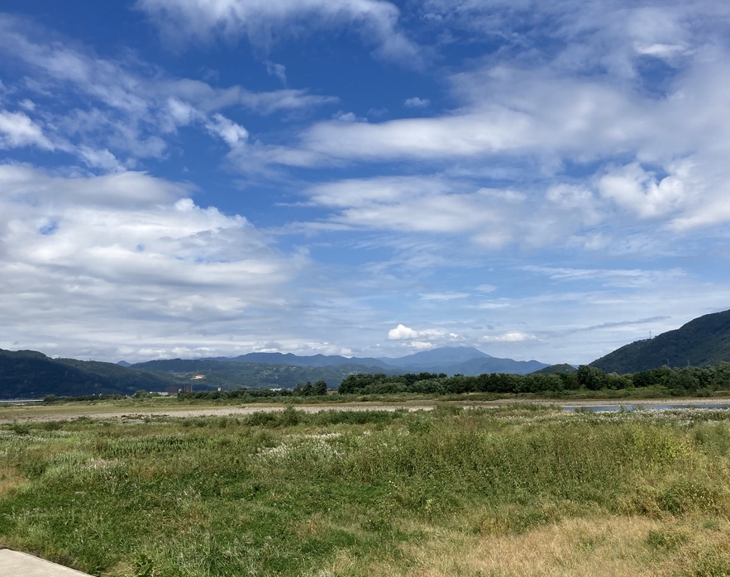
事務局あいさつ

Slide 6
温泉MaaSアイデアソン
本日のファシリテーター

Slide 7
MaaS
事前レクチャー

Slide 8










移動手段（Mobility）- むかし
公共交通
鉄道
バス
タクシー
飛行機
船
共有
レンタカー
所有
自動車
バイク
自転車
徒歩

Slide 9




移動手段（Mobility）- いま
公共交通
鉄道
バス
タクシー
飛行機
船
共有
どんどん増えている
レンタカー
カーシェア
ライドシェア
シェアバイク
シェアサイクル
所有
自動車
バイク
自転車
徒歩

Slide 10
移動手段（Mobility）- 形態の多様化
電車・バス
飛行機・船
自動運転
乗合
シャトルバス
オンデマンド
バス
コミュニティ
バス
乗車形態
送迎バス
送迎タクシー
相乗り
自家用有償
旅客運送の
検討^{※２}
相乗りタクシー解禁が
検討されている^{※１}
マイクロモビリティ
（一人乗り）
スローモビリティ
タクシー
カーシェア
シェアバイク
シェアサイクル
占有
定時・定路線
セミデマンド
オンデマンド
シェアリング
※１：国土交通省自動車局旅客課「一般乗用旅客自動車運送事業の運賃及び料金に関する制度について」、「タクシーの相乗りの導入について」
https://search.e-gov.go.jp/servlet/Public?CLASSNAME=PCMMSTDETAIL&id=155200908&Mode=3
※２：国土交通省「自家用有償旅客運送に関係する通達について」 https://www.mlit.go.jp/jidosha/jidosha_tk3_000044.html
運行方法

Slide 11






MaaSとは？
バス
タクシー
バス
タクシー
鉄道
飛行機
鉄道
飛行機
レンタカー
船
レンタカー
船
カーシェア
シェアバイク
シェアサイクル
カーシェア
シェアバイク
シェアサイクル
個別に手配
（路線・時刻確認、経路検索、予約、支払い、チケット等）
まとめて手配
（路線・時刻確認、経路検索、予約、支払い、チケット等）

Slide 12
アイデアソンの進め方紹介

Slide 13
アイデアソン – 今回の範囲
今回の範囲
視野を
広げる
（知る）
アイデア
発散
アイデア
収束
実装
実行

Slide 14


アイデアソンにおけるお願い
ゴールデンサークル理論
サイモン シネック氏
WHAT：具体的なものから
WHY：抽象的なものを考えがち
WHY：抽象的なものから
WHAT：具体的なものを考えるべき
出典：TED Talk「優れたリーダーはどうやって行動を促すか」
https://www.ted.com/talks/simon_sinek_how_great_leaders_inspire_action?language=ja

Slide 15
アイデアソンにおけるお願い
「なに」を「どうやって」ではなく
「なぜ」を考える

Slide 16
事前調査内容の共有

Slide 17
MaaSによる地域活性化を考える上で
日頃の困っていること
ニーズ
こうしたら良いと思うこと
あったら良いなと思っていること
更なる時間の効率化
生活/交通支援の多様化
こうあって欲しいこと
運営
技術
いまある仕組みを活用できるか
三方よし
ニーズにあった技術か
コストバランス
いま何があるのか
既存の延長線の限界
人員不足
多彩かつ多様な
技術の盛衰
将来の技術で実現できるか
いまある仕組みをすこし変えられるか
いまある技術で実現できるか

Slide 18
アイデアソン発想のタネ
移動サービス
場所
行動
サービス提供者
技術
鉄道
路線バス
コミュニティバス
タクシー
オンデマンドバス
オンデマンドシャトル
自動運転バス
自動運転タクシー
レンタカー
カーシェア
シェアバイク
シェアサイクル
レンタサイクル
送迎
自家用車
自転車
徒歩
温泉宿
ホテル
日帰り入浴施設
足湯
お寺・神社
棚田
城址
公園
河原
博物館/美術館/歴史館
古墳
レストラン
カフェ・喫茶店
オフィス街
コワーキングスペース
駅
バス停
市役所
観光案内所
学校
病院
デスクワーク
会議・ミーティング
電話会議
セミナー講演・受講
休憩
食事
買い物
通院
通学
瞑想
夜景ツアー
ハイキング
トレッキング
サイクリング
釣り
BBQ
キャンプ
グランピング
焚火
果物狩り
飲み歩き
食べ歩き
温泉巡り
行政
観光局
鉄道事業者
バス事業者
タクシー事業者
シェアサービス事業者
医療法人
学校法人
商店
ホテル・旅館事業者
飲食店
個人事業者
自動運転
位置追跡
需要予測
混雑認識
混雑予測
経路検索
経路最適化
嗜好に合った提案
SNSデータ分析
デジタルチケット
電子錠
QRコード
RFID
NFC
BLEビーコン
スマートフォン
ケーブルテレビ
デジタルサイネージ
AR・MR・VR

Slide 19
だれのためのニーズか？
地域に
住んでいる方
（自動車あり/なし)
地域で
働いている方
ニーズ
地域に
来られる方
（ワーケーション）
地域に
来られる方
（観光客）

Slide 20
事前調査イメージ（ワーケーション来街者：公共交通利用）
移動時間計：5〜5.5H
時刻 | 0 | 1 | 2 | 3 | 4 | 5 | 6 | 7 | 8 | 9 | 10 | 11 | 12 | 13 | 14 | 15 | 16 | 17 | 18 | 19 | 20 | 21 | 22 | 23
行動・場所
困ること
就寝（自宅）
朝食・準備（自宅）
新幹線・電車移動（自宅→駅）
タクシー移動（駅→お寺）
瞑想（お寺）
デスクワーク（お寺）
電話会議（車中・観光局）
昼食（コワーキング）
徒歩移動（コワーキング→宿）
チェックイン（宿）
電話会議（宿）
デスクワーク（宿）
夕食（宿）
タクシー移動（宿→夜景スポット）
夜景（高台）
タクシー移動（夜景スポット→温泉街）
夜飲み（温泉街）
徒歩移動（温泉街→宿）
温泉（宿）
自動車移動（お寺→コワーキング）
ワーケーション先に行くのは車か電車で迷うが、現地での移動が少ないため電車にする。電車だと移動中も仕事時間に当てられるのもメリット。最寄駅から宿まではタクシーを使う。
乗り継ぎの最短でのアクセスを検索。
駅にタクシーが常駐しているか不安だったがいてよかった、、
電源が無かった
雨の中だと寺から観光局への移動は辛い
観光局の大部屋での電話会議は、周りに気を遣う。周囲の音も気になる
周囲に人のいない環境で電話会議をしたかったため、早めに宿に移動したが、チェックイン時刻が14時で会議開始時刻と重なった。早めにチェックインさせてもらえたので助かった。
ホテルに籠ってしまうと、誰とも交流が無くなってしまう
最小催行人数が集まらなかったので、夜景ツアーはなくなってしまった。しかしどうしてもみたいのでタクシーを捕まえて割高でもいった。行ってよかった。帰りの配車も手配したが、少し手間取った。
徒歩で行ける距離でないと、飲みに行けない
徒歩が酔い覚ましにちょうど良い。

Slide 21
事前調査イメージ（観光来街者：自家用車利用）
移動時間計：4.5H +α
時刻 | 0 | 1 | 2 | 3 | 4 | 5 | 6 | 7 | 8 | 9 | 10 | 11 | 12 | 13 | 14 | 15 | 16 | 17 | 18 | 19 | 20 | 21 | 22 | 23
行動・場所
困ること
見学（城跡）
散策・食べ歩き（繁華街）
徒歩移動（繁華街→城跡）
見学（博物館）
見学（美術館）
車移動（博物館→レストラン）
車移動（レストラン→宿）
温泉（宿）
夜飲み（温泉街）
宿飲み（宿）
就寝（宿）
就寝（宿）
朝温泉（宿）
朝食（宿）
徒歩移動（宿→観光案内所→宿）
車移動（宿→城跡）
観光（城跡）
徒歩移動（城跡→繁華街）
昼食（繁華街）
車移動（城跡→博物館）
車移動（博物館→美術館）
夕食（レストラン）
温泉（宿）
温泉街まである程度高速道路で近づけること、現地でもできる限り色々見て回りたいので自家用車で行く。
スマホで情報も大まかに手に入るが本当に良いか分からないので、散歩がてら地元の人に直接オススメの場所を聞く。なるべく早く動きたいので9時開館と共に来訪。
お城に到着したが、駐車場がよくわからなかったが、看板で発見して停める。
お城に見学は楽しかった。繁華街が少し距離はあるが繁華街には駐車場所が少なく、料金も高いのでそのまま城の駐車場に停車して徒歩で向かう。ちょっと乗れるレンタサイクルがあれば嬉しい。
お土産を買って荷物が重いけど頑張る。重いジャムなどは断念。地酒や地ビールなど飲みたいけど我慢。
乗り捨てのシェアサイクルがあれば一番いいと思った。
美術館の閉館時間が迫るので急いで移動。
地元の美味しいレストランで食事。混んでいる時間帯に当たってしまい、待つ。予約か、混んでいるのが分かっていれば別の店を事前に確認しておいたのに。
飲みたいけど我慢。
やっとお酒が飲める！徒歩圏内でお店を探して入る。
まだお酒が飲みたい！

Slide 22
事前調査イメージ（働くシーン）
移動時間計：4.5H
時刻 | 0 | 1 | 2 | 3 | 4 | 5 | 6 | 7 | 8 | 9 | 10 | 11 | 12 | 13 | 14 | 15 | 16 | 17 | 18 | 19 | 20 | 21 | 22 | 23
行動・場所
困ること
就寝（自宅）
朝食・家事（自宅）
子供送迎（自宅→保育園→駅）
電車・徒歩通勤（駅→オフィス街）
仕事（オフィス）
昼食（オフィス周辺）
仕事（オフィス）
車移動（オフィス→協業先）
ミーティング（協業先）
車移動（協業先→顧客先）
ミーティング（顧客先）
車移動（協業先→オフィス）
通勤（オフィス街→駅）
子供送迎（自宅→保育園→駅）
夕食・家事・寝かしつけ（自宅）
仕事（自宅）
就寝（自宅）
会社には小さい駐車場しかなく、公共交通機関での通勤が義務付けられている。
自転車を使って自宅→保育園→駅までを使っている。雨の日は辛く、車で自宅まで往復して駅まで徒歩で行くこともあるが、時間がかかる。
オフィスに定時に出社するには電車と徒歩。徒歩も20分ほどあるので、晴れている日は自転車で移動できればいいなと思う。
大概は節約のためにお弁当。外食をするにも近くの店は行き尽くしている。時間の制約もあるが、気軽に移動できれば徒歩圏外に羽を伸ばしてランチしたり、たまにはチームでランチミーティングもおしゃれで憧れる。
社用車で移動。荷物が多い時は助かる。ただ、社用車も少なくなかなか予約できない。
社用車で外出の際はアポイントを複数重ねる。
社用車をオフィスに返却して終了。就業時間を少し過ぎてしまうことも多く、多少の残業。社用車以外の移動手段があれば直行直帰で合間の時間をカフェ等で仕事してスムーズに仕事が終えられるように思う。
子供の送迎まで含めるとかなりギリギリ。夕食を後30分早めればもう少し楽になるのに。
少し残った雑務や報告業務を捌く。移動時間削れればこの時間がなくなるのに。

Slide 23
事前調査イメージ（生活シーン：自動車あり）
移動時間計：3H
時刻 | 0 | 1 | 2 | 3 | 4 | 5 | 6 | 7 | 8 | 9 | 10 | 11 | 12 | 13 | 14 | 15 | 16 | 17 | 18 | 19 | 20 | 21 | 22 | 23
行動・場所
困ること
就寝（自宅）
朝食・家事（自宅）
車移動（自宅→体育館等）
習い事（体育館）
車移動（体育館→スーパー）
買い物（スーパー）
車移動（スーパー→自宅）
昼食・家事・休憩（自宅）
車移動（自宅→温泉施設）
温泉・夕食（温泉施設）
車移動（温泉施設→コンビニ）
買い物（コンビニ）
車移動（コンビニ→自宅）
リラックス（自宅）
就寝（自宅）
基本的には自家用車で移動がほとんど。
習い事があり、自家用車で向かう。
親の習い事、子供の習い事など少しずつ時間と場所が違うので車での送迎に限界があることがある。体育館などは時間が合うバスなどがあれば助かる。
昼食前にスーパーで買い物。大型スーパーで混み合っていて、広い駐車場の端っこで停める。多くの買い物があって運ぶのが大変だった。
家族それぞれの予定をこなした後に自宅で集合して車で向かう段取りだが、公共交通機関で各自が直接温泉施設に集まれれば楽。
日帰り温泉で疲れを取る。車でなければ飲んで帰りたい。
郵便配達の不在届が入っていて、再配達のお願いを連絡。当日受け取りたかったが次の日に。

Slide 24
事前調査イメージ（生活シーン-自動車なし）
移動時間計：2H +α
時刻 | 0 | 1 | 2 | 3 | 4 | 5 | 6 | 7 | 8 | 9 | 10 | 11 | 12 | 13 | 14 | 15 | 16 | 17 | 18 | 19 | 20 | 21 | 22 | 23
行動・場所
困ること
就寝（自宅）
朝食・家事（自宅）
バス移動（自宅→病院）
待ち時間・診察（病院）
タクシー移動（病院→友人宅）
昼食・交流（友人宅）
家族車移動（友人宅→スーパー）
買い物（スーパー）
家族車移動（スーパー→自宅）
家事・夕食（自宅）
リラックス（自宅）
就寝（自宅）
車は免許を返納してなし。基本的には公共交通機関で生活している。
バスの時刻に合わせて病院に行く。バスの時間と病院の受付まで待ち時間がどうしてもでる。タクシーで行きたいがどうしても毎回は厳しい。（特にヘルパーを依頼すると厳しい）
帰りはバスが望ましいが、時間が合わないため、タクシーを使う。
友人宅で何人か集まっての食事とおしゃべり。友人宅でない場合はコミュニティカフェにいることが多い。
普段ネットスーパーで大まかには買っているが、スーパーでの買い物は楽しいし、細々したものは買う必要がある。別居する息子/娘家族の助けを借りて買い物のヘルプと送迎をお願いしている。
息子/娘家族と一緒にいながら家事。この時間いネットスーパーの宅配はお願いしている。
足があれば温泉施設に行きたいが、なかなかそうは行かない。

Slide 25
アイデアソン

Slide 26
グループ検討 – グループ分け
グループA ワーケーション来訪者 （公共交通利用） | グループB 観光来訪者 （自家用車利用） | グループC 居住者：働くシーン | グループD 居住者：生活シーン （自動車あり） | グループE 居住者：生活シーン （自動車なし）
グループ担当：XX | グループ担当：XX | グループ担当：XX | グループ担当：XX | グループ担当：XX

Slide 27
グループ検討 – 進め方
①ユーザーシナリオの深掘り
対象者の1日の出来事を想像してみましょう：黄色ポストイット
時刻 | 0 | 1 | 2 | 3 | 4 | 5 | 6 | 7 | 8 | 9 | 10 | 11 | 12 | 13 | 14 | 15 | 16 | 17 | 18 | 19 | 20 | 21 | 22 | 23
行動・場所
困りごと
解決案
出来事１
（行動・場所）
出来事２
（行動・場所）
出来事３
（行動・場所）
出来事４
（行動・場所）

Slide 28
グループ検討 – 進め方
②ユーザーシナリオごとの課題抽出
出来事に対して困りごとを想像してみましょう：赤色ポストイット
時刻 | 0 | 1 | 2 | 3 | 4 | 5 | 6 | 7 | 8 | 9 | 10 | 11 | 12 | 13 | 14 | 15 | 16 | 17 | 18 | 19 | 20 | 21 | 22 | 23
行動・場所
困りごと
解決案
出来事１
（行動・場所）
出来事２
（行動・場所）
出来事３
（行動・場所）
出来事４
（行動・場所）
困りごと
１
困りごと
３
困りごと
４
困りごと
６
困りごと
２
困りごと
５

Slide 29
グループ検討 – 進め方
③ユーザーシナリオごとの課題解決サービス検討
困りごとの解決方法(サービス)を考えてみましょう：緑色ポストイット
時刻 | 0 | 1 | 2 | 3 | 4 | 5 | 6 | 7 | 8 | 9 | 10 | 11 | 12 | 13 | 14 | 15 | 16 | 17 | 18 | 19 | 20 | 21 | 22 | 23
行動・場所
困りごと
解決案
出来事１
（行動・場所）
出来事２
（行動・場所）
出来事３
（行動・場所）
出来事４
（行動・場所）
困りごと
１
困りごと
３
困りごと
４
困りごと
６
困りごと
２
困りごと
５
解決案１
解決案２
解決案３
解決案４

Slide 30
グループ検討 – 進め方
④発表用にまとめます
なぜ（WHY） | なに（WHAT） | だれが（WHO） サービスの提供者 | どうやって（HOW） 技術
複数あっても良いです
出来事１
（行動・場所）
困りごと
３
解決案１
提供者
技術
出来事２
（行動・場所）
困りごと
２

Slide 31
グループ発表

Slide 32
投票
発表されたアイデアについて、みなさんで投票します
丸シールを良かったと思うアイデアに貼り付けてください
１人３票
１つずつアイデアに貼っても、
３つ全部を１つのアイデアに貼ってもOK

Slide 33
総評・感想

Slide 34
表彰

Slide 35
作業用シート

Slide 36
グループ検討
時刻 | 0 | 1 | 2 | 3 | 4 | 5 | 6 | 7 | 8 | 9 | 10 | 11 | 12 | 13 | 14 | 15 | 16 | 17 | 18 | 19 | 20 | 21 | 22 | 23
行動・場所
困りごと
解決案

Slide 37
グループ検討 – 発表用
なぜ（WHY） | なに（WHAT） | だれが（WHO） サービスの提供者 | どうやって（HOW） 技術

